Slide 1
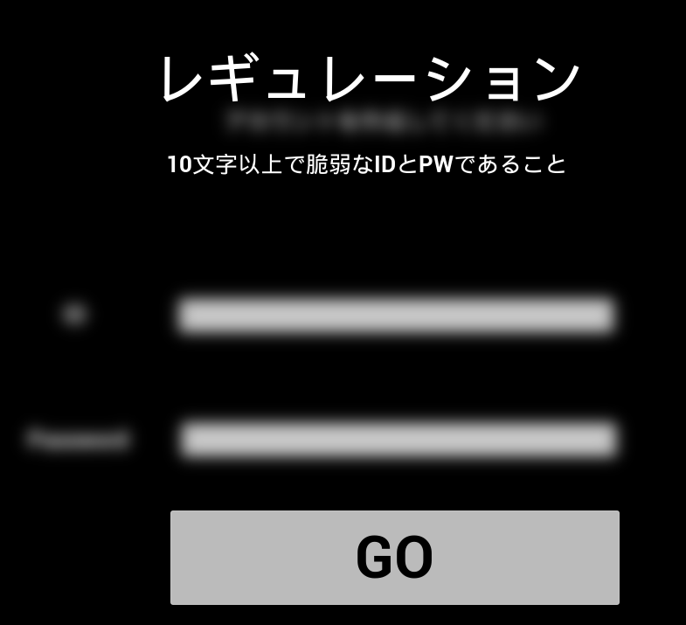
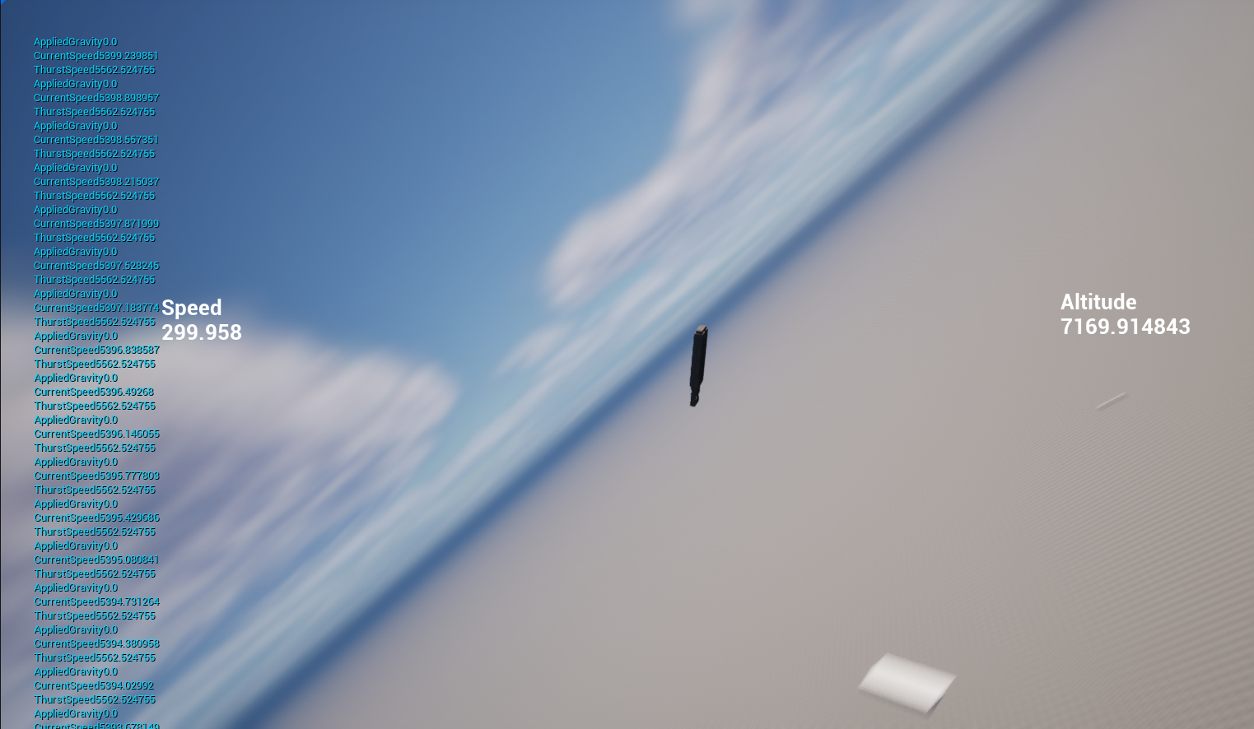
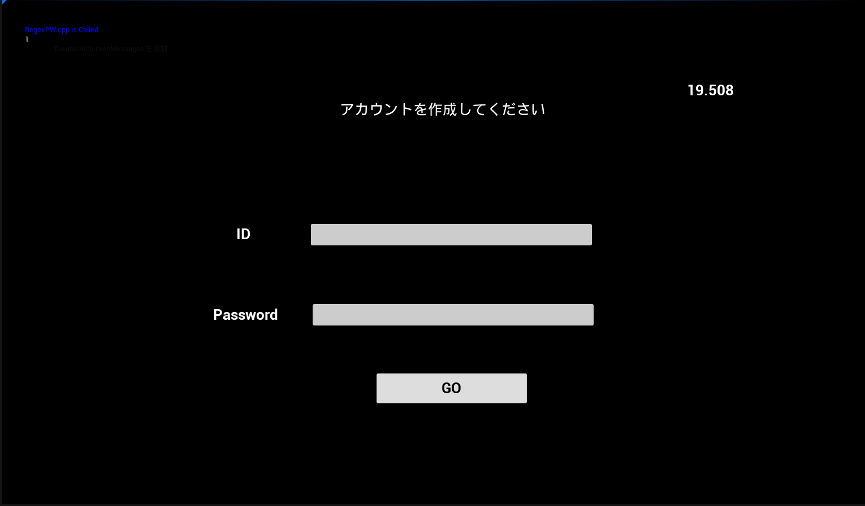
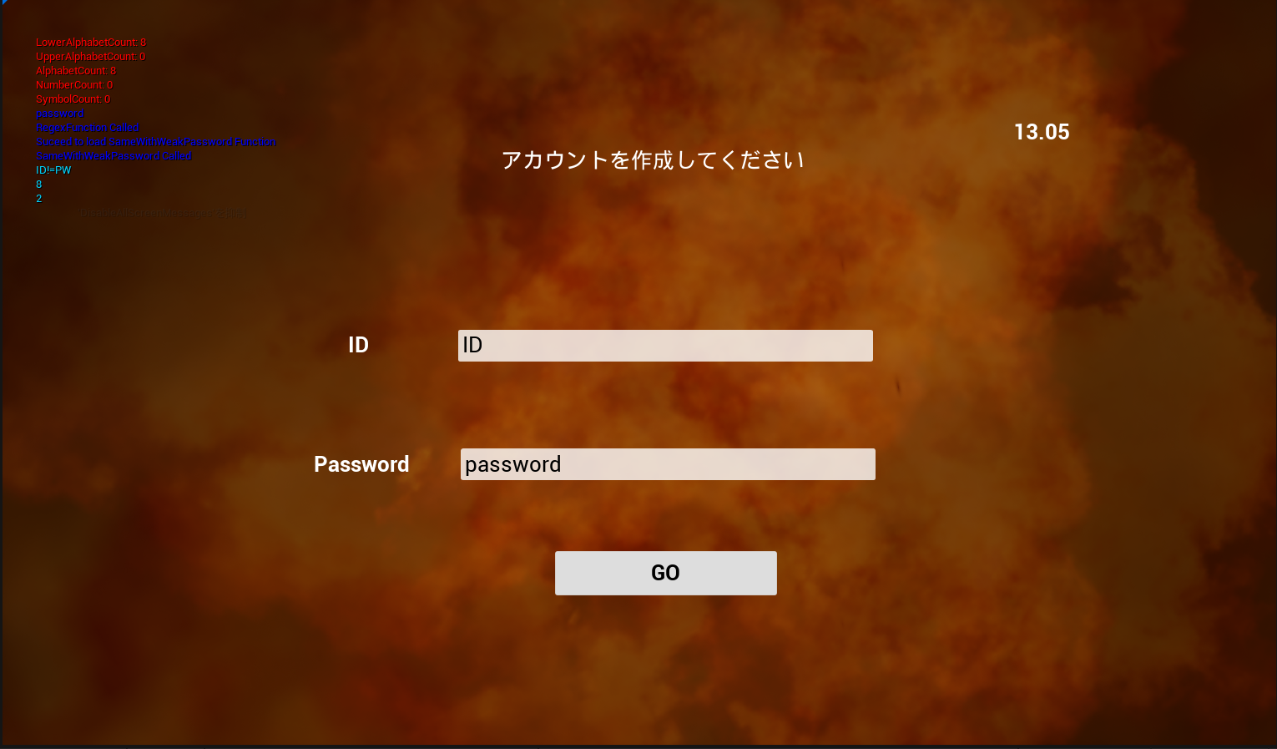
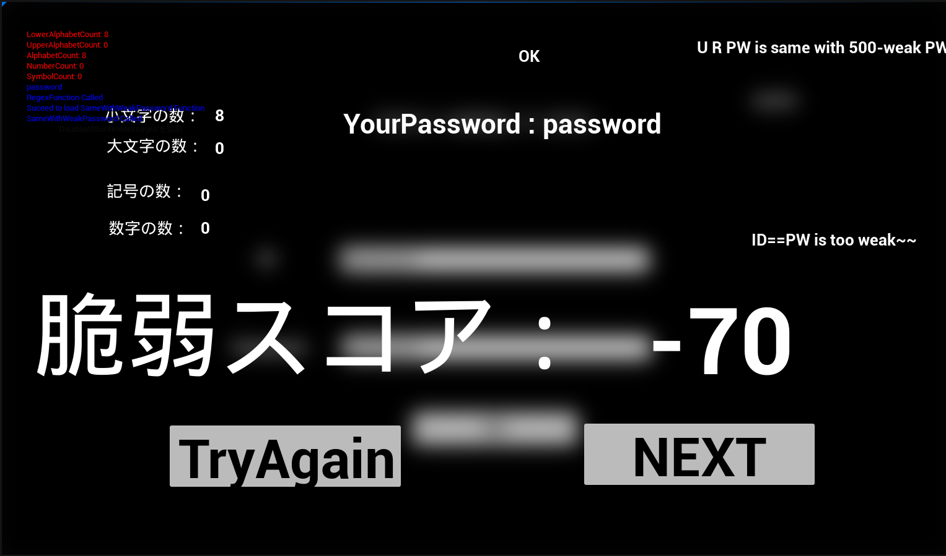




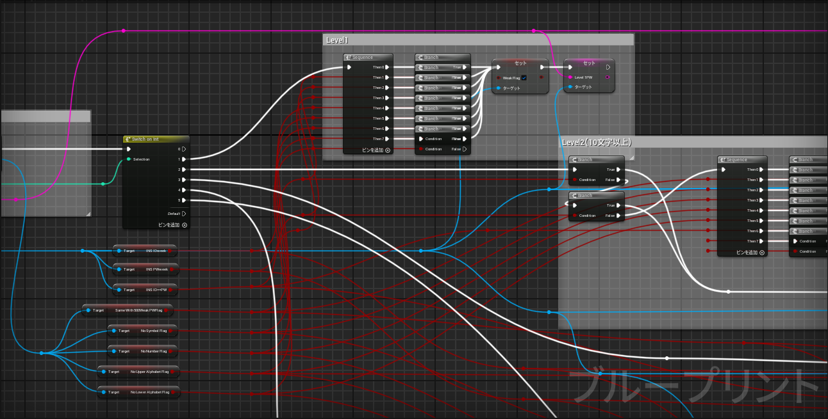



誰でもセキュリティについて学べるゲーム
SAFE
学習駆動コース コンテンツゼミ
伊藤駿介
- Security Awareness For Everyone -
背景
セキュリティ意識が低いことに由来する事故
脆弱なID/PWの使用
迷惑メールだと気づかない
安全ではないWEBサイト
カフェでのPC取り扱い
USBメモリの取り扱い
単純なことでもセキュリティについて学習するのは
ハードルが高い
ゲームで学習できるようにすることで、
ハードルを下げる
脆弱なPWを入力せよ！
USB on station(WIP)
使用しているPWが脆弱だと気づかない人が多くいる
自分自身がUSBとなり、ターゲットのPCに挿さりに飛んでいく
1
レギュレーション説明
「10文字以上/大文字/小文字/記号/数字」
の使用義務を段階的に設け、高難易度化
2
IDとPWを入力
挿してはいけない理由
出所不明のUSBでないか
セキュリティポリシー
脆弱であれば爆発
(印象に強く残す為)
組織が管理/許可したものか
私物でないか
3
リザルトの表示項目
等を敵として出現し、破壊させる
使用回数
4
大/小文字
記号
数字
脆弱な理由
・10文字以下か
・IDとPWが同一でないか
・記号が使われているか
・数字が使われているか
・大/小文字が使われているか
・worst-500-passwordと同じか
リザルトにて原因、対処法等を解説
脆弱スコア
行為の心理分析
想定される被害
正しい対処法
最終ステージで
“脆弱ではないPW”の入力
アイテム
“パスワードマネージャー”
の解放
脆弱なPWを知ることで
脆弱でないPWを作成、使用するきっかけとなる
行為の心理情景から解説することで、
原因発生から対処法までを学ぶことができる
開発ロードマップ
リリース対象
使用技術
~9月--->
第3回イベント
<------------- 9月~11月 ------------->
第4回イベント
11月~12月
1月
・PC
・macOS
・Android
・iOS
・iPadOS
α版
テスト
修正
改善
機能追加
β版
テスト
マスター開発
リリース
ゲーム部分のみ
タイトルや設定などの
システム部分
SAFE uses Unreal® Engine. Unreal® is a trademark or registered trademark of Epic Games, Inc. in the United States of America and elsewhere. Unreal® Engine, Copyright 1998 – 2024, Epic Games, Inc. All rights reserved.

